Slide 1

点阵二维码发现定位算法研究设计
开题报告 高健 17212010058

Slide 2
01
Background
PPT模板下载：www.1ppt.com/moban/ 行业PPT模板：www.1ppt.com/hangye/
节日PPT模板：www.1ppt.com/jieri/ PPT素材下载：www.1ppt.com/sucai/
PPT背景图片：www.1ppt.com/beijing/ PPT图表下载：www.1ppt.com/tubiao/
优秀PPT下载：www.1ppt.com/xiazai/ PPT教程： www.1ppt.com/powerpoint/
Word教程： www.1ppt.com/word/ Excel教程：www.1ppt.com/excel/
资料下载：www.1ppt.com/ziliao/ PPT课件下载：www.1ppt.com/kejian/
范文下载：www.1ppt.com/fanwen/ 试卷下载：www.1ppt.com/shiti/
教案下载：www.1ppt.com/jiaoan/ PPT论坛：www.1ppt.cn
CONTENTS
02
Research
03
Conclusion

Slide 3
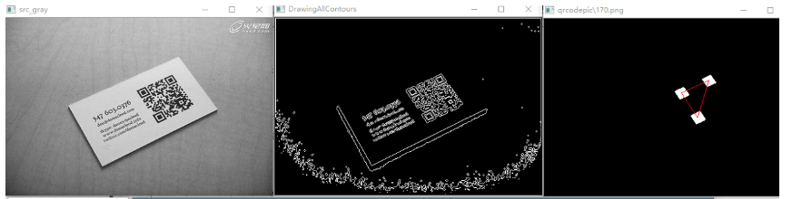
研究背景及意义
Mobile crowdsensing
在传统QR二维码识别模式中，在应用端实现二维码的发现和定位已经十分普遍。在实际应用中，扫描程序能够自动检测发现图像中的QR二维码，可以极大地提高二维码的识别成功率和扫描效率。对于QR二维码的发现定位，难点在于如何从图像中快速找到二维码区域。由于QR二维码设计的巧妙性，它在二维码图像中设计了三个明显的匹配模式点，找到二维码的三个匹配模式点，就能找到二维码的识别区域。

Slide 4
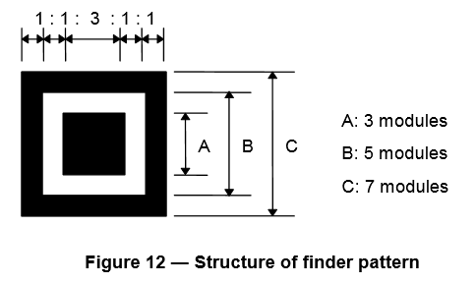
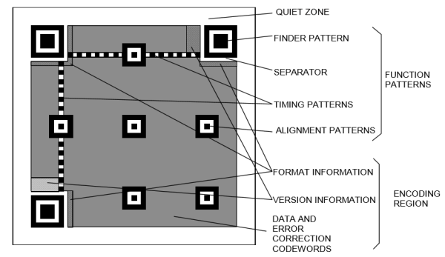
研究背景及意义
Mobile crowdsensing
Qr二维码的结构
定位标识的结构特征：在定位标识中，可以看到其主要有三个黑白正方形模块交替叠加组成，A模块宽3个单位黑色，B模块5个单位白色，C模块7个单位黑色。由于定位标识的结构特点，不管其从左到右，还是从上到下识别，其黑白的变化比例都是1：1：3：1：1。根据这个特征就可以实现二维码的定位和检测
Notes:
功能性图样：
1.quite zone 静默区: 在识别标准中规定标准QR码四周有四个单位宽的等效于QR码中的白色点的颜色区域，并且在该区域中不能有图案或者标记，用以保证QR码的清晰可见。
2.finder zone: 定位标识 在图的左上、右上和左下各有一个“回”字行的定位表示协助软件实现定位和变化坐标系。可以保证QR码在任意角度被扫描。
3.separator分隔符：一个单位的白色点带，在定位表示和编码区域之间用于区分。

Slide 5
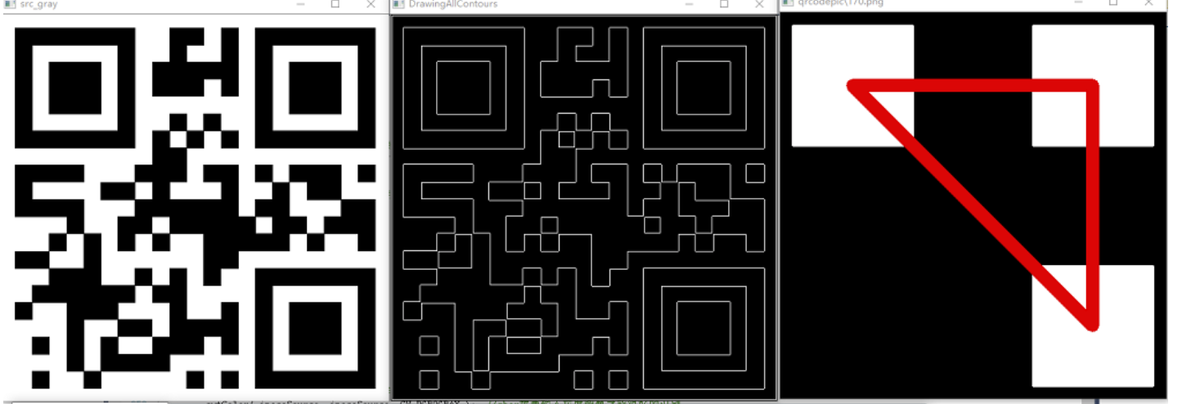
研究背景及意义
Mobile crowdsensing
基本思路：
1.把图像转换为灰度图像。
2.使用相关二值化算法转为二值图像。
3.对二值图像使用轮廓发现得到轮廓。
4.根据二维码定位标识的轮廓特征，对轮廓进行面积与比例过滤，得到定位结果

Slide 6
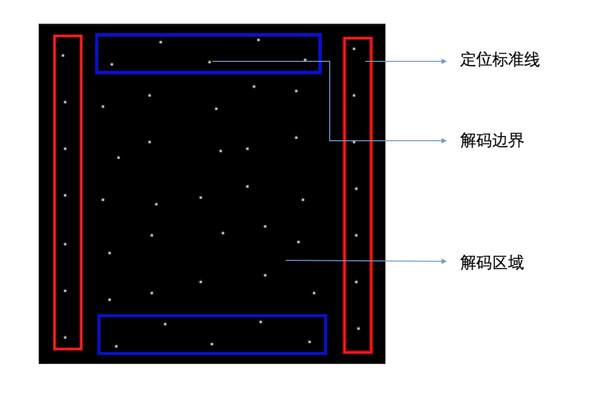

隐形二维码课题研究
Mobile crowdsensing
一个隐形点阵二维码有三部分组成：
定位标准线，用于找到二维码的识别范围。
解码边界：用于在译码时确定译码的开始点和结束点。
解码区域

Slide 7
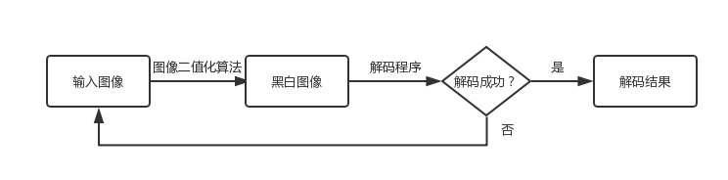
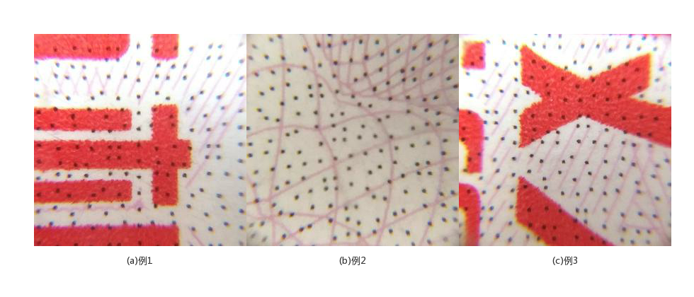
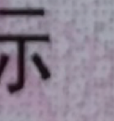
隐形二维码课题研究
Mobile crowdsensing
Notes:
解码思路：
把图像转为灰度图像。
将灰度图像转为二值图像。
确定白色区域中心点坐标。（问题：白色区域不一定都是有效码点，有可能是图案，有可能是噪点）
根据点坐标数组，找定位标准线。（问题点的数量很多，根据找直线算法，对于每一个坐标点都要根据相对距离的远近排序，找到相邻的四个点，然后计算是否有三个点在同一直线，知道找到为止。假设最理想的情况下，我们也只有2/7的概率找到标准线中的点）。
根据找到的两根标准线，对其中间区域进行处理和解码，解码失败则返回1。（问题：在不知道中间有效点有多少的情况下，进行解码，有一个点不对，就会导致解码失败，以至于前功尽弃）

Slide 8
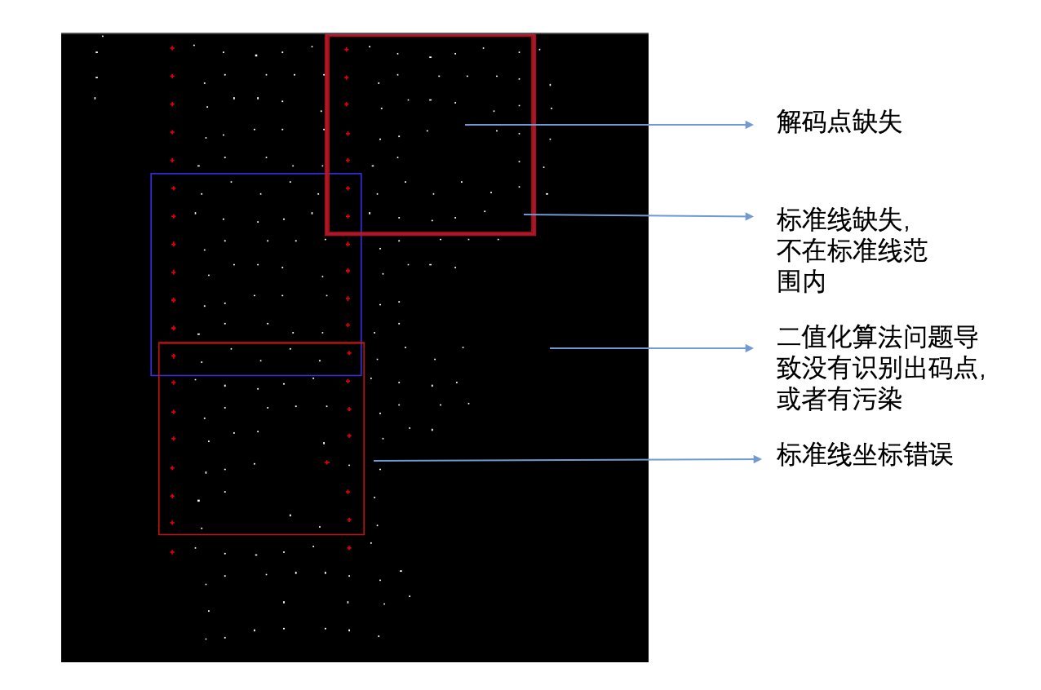
隐形二维码课题研究
Mobile crowdsensing
Notes:
在现有的识别模式中是简单地将图像二值化，转换为黑白图像后，直接提取点坐标，而不考虑图像内容和质量是否符合要求。当解码失败之后，才判断该解码图像不符合质量需求，并抛弃图像，选取下一幅解码图像。在该种模式下，识别效率低，识别准确率低，而且对扫码情景的要求较高（图像噪音小，光照均匀，点阵二维码充满图像等）。
上图是一张典型的隐形二维码扫描确定点坐标数组后的坐标点图，包含无效的噪音有200个点左右。原图像是一张无明显干扰的理想光照条件下的隐形二维码图，但经过扫描处理后，只有蓝色方框内唯一一个码阵可以有效识别。在其他区域内，有缺失定位标准线的点，不在标准线范围内，解码点缺失等不同的问题。这些问题不仅大幅消耗了计算资源，更降低了扫描效率，并且影响用户体验。

Slide 9
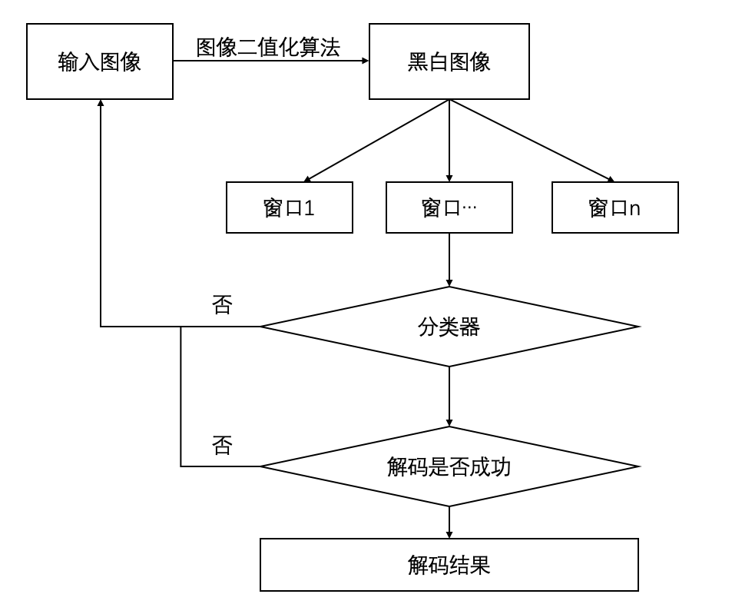
隐形二维码课题研究
Mobile crowdsensing
好处：
1.提高解码速度
2.提高一张图片的使用效率
3.丰富使用场景

Slide 10
隐形二维码课题研究
Mobile crowdsensing
分类器的主要技术特点：
与人脸识别和物体识别有一定相似性
提取特征的方法：
特征比较的方法：
平均绝对差算法（MAD）
绝对误差和算法（SAD）
误差平方和算法（SSD）
平均误差平方和算法（MSD）
归一化积相关算法（NCC）
序贯相似性检测算法（SSDA）
hadamard变换算法（SATD）
具体选择需要参考图像特征提取的方法进行选择。
lbp 局部二值模式[4]。对光照具有较高的鲁棒性。
2. Histogram comparison[5]. 直方图比较，简单暴力，但是不关心纹路，根据颜色，不一定适用。
3. Haar-like特征提取结合adaboost[6]。等其他方法

Slide 11
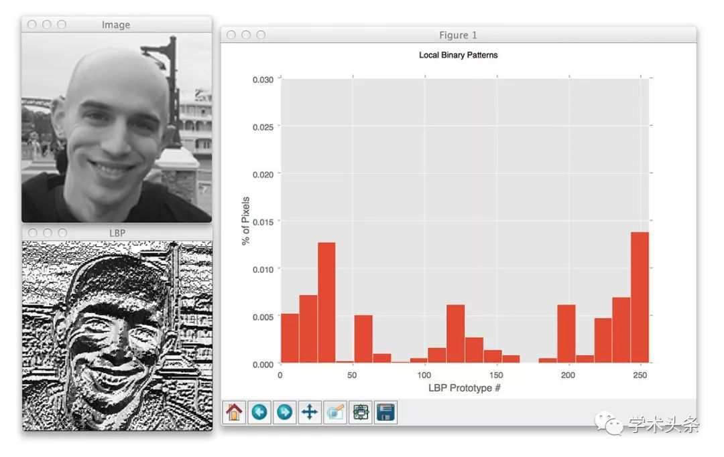
隐形二维码课题研究
Mobile crowdsensing
Lbp 局部二值模式 local binary patterns
核心思想：以中心像素的灰度值作为阈值，与他的领域相比较得到相对应的二进制码来表示局部纹理特征。
LBP是提取局部特征作为判别依据的。LBP方法显著的优点是对光照不敏感
《A comparative study of texturemeasures with classification based on featured distributions》，
《Multiresolution gray-scale androtation invariant texture classification with local binary patterns》

Slide 12
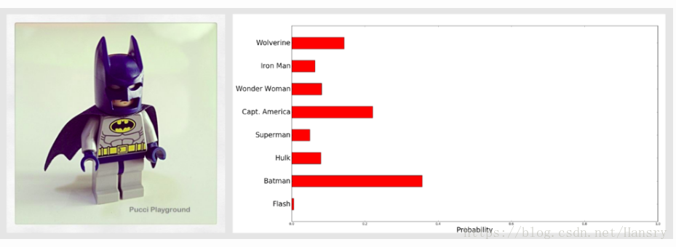
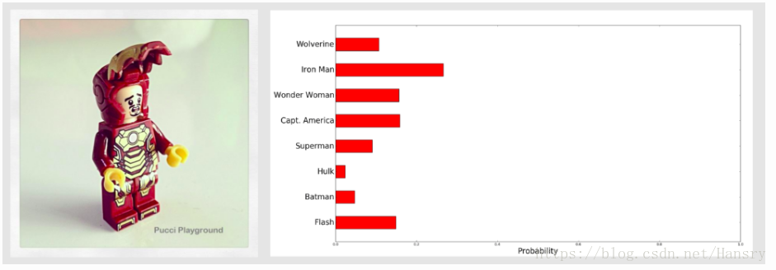
隐形二维码课题研究
Mobile crowdsensing
Histogram Comparison (最简单的分类器:直方图比较)
核心思想：通过颜色来确定物体
通过用 RGB 图而不是灰度图（Greyscale）来训练神经网络
Swain, M. J., & Ballard, D. H. (1991). Color indexing. International journal of computer vision, 7(1), 11-32.
Swain, M. J., & Ballard, D. H. (1992). Indexing via color histograms. In Active Perception and Robot Vision (pp. 261-273). Springer Berlin Heidelberg.
Wichmann, F. A., Sharpe, L. T., & Gegenfurtner, K. R. (2002). The contributions of color to recognition memory for natural scenes. Journal of Experimental Psychology: Learning, Memory, and Cognition, 28(3), 509.

Slide 13
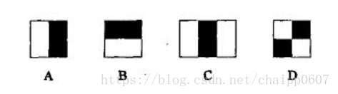
隐形二维码课题研究
Mobile crowdsensing
Histogram Comparison (最简单的分类器:直方图比较)
核心思想：
它定义了四个基本特征结构，如下A，B，C，D所示，可以将它们理解成为一个窗口，这个窗口将在图像中做步长为1的滑动，最终遍历整个图像。
GB/T 7714
Papageorgiou C P , Oren M , Poggio T . A general framework for object detection[C]// Sixth International Conference on Computer Vision (IEEE Cat. No.98CH36271). IEEE, 2002

Slide 14
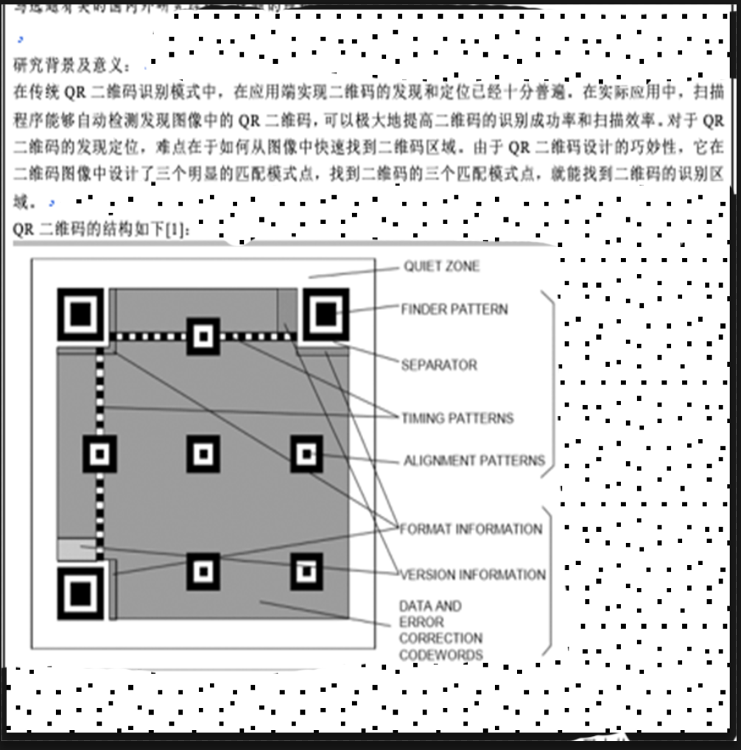
总结
该课题如果能较好地实现，对提高隐形二维码的易用性和扩大其使用场景有着很大的意义。
如穿插在文字印刷中，还可以隐藏在广告图像或任何可印刷平面中，具有防伪，携带信息的同时，对人视觉观感的影响也较小。
课题的主要的难点还是在于隐形码纹理特征的提取，由于还没有进行试验和数据训练，并不清楚其与其他图像特征的区别是否容易提取和区分，有待试验验证。
除此以外，图像的二值化算法以及扫描区块的确定策略虽然简单，但也有不小的工作量，都是需要工程实现的。

Slide 15
THANKS

